Slide 1


13. Ilmastonmuutos

Slide 2

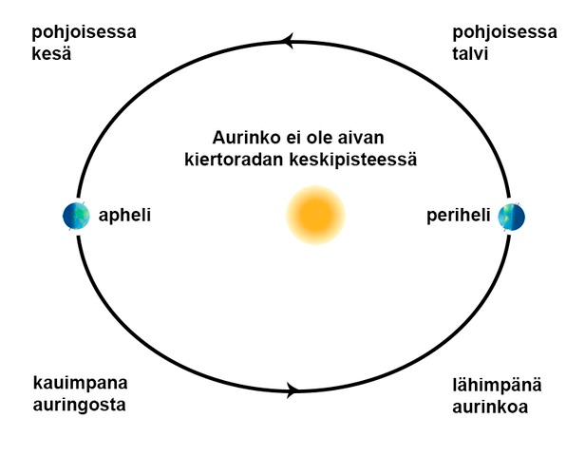
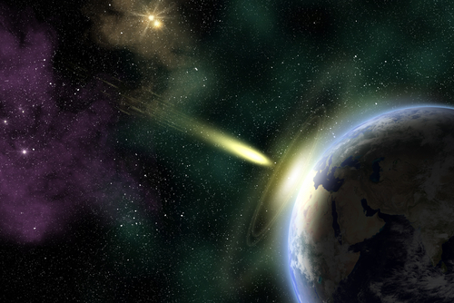
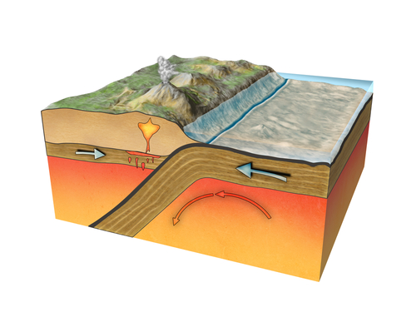
Ilmaston pitkäaikaiset hitaat muutokset
Aina ollut hidasta muutosta, syitä
Maan kiertoradan muoto
Meteoriittitörmäykset ja tulivuorenpurkaukset
Maankuoren laattaliikunnot

Slide 3
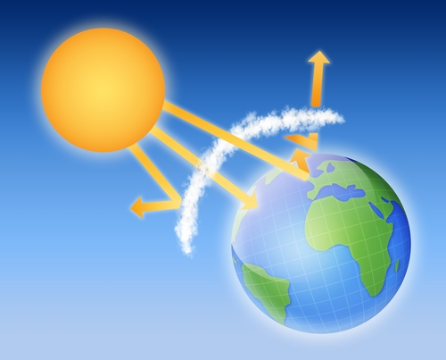
Ilmaston pitkäaikaiset hitaat muutokset
Maapallon alailmakehän lämpötila:
sisään tuleva - ulos menevä
säteilyenergia
Joskus säteilyä on päässyt vähemmän maapallolle →
ilmasto on viilentynyt.
Nykyisessä ilmastonmuutoksessa ulosmenevän säteilyn määrä vähenee.

Slide 4
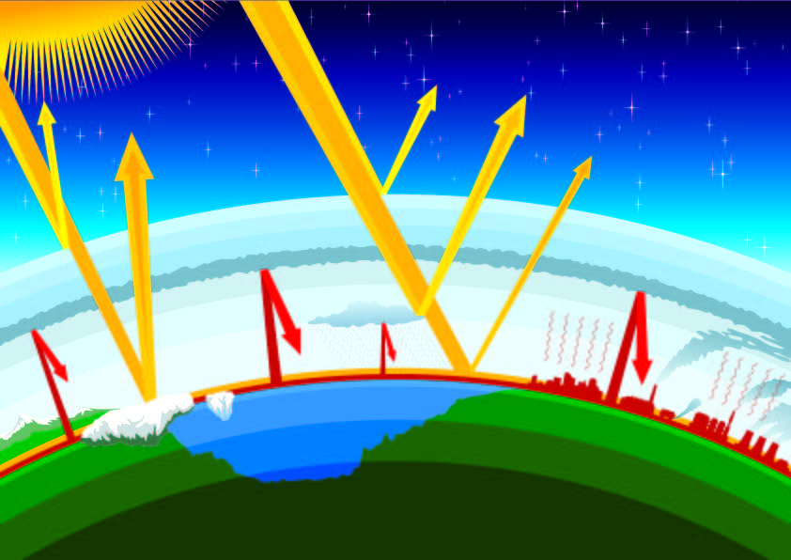
Kasvihuonekaasujen vaikutus
CO₂, CH₄ , H₂O
päästävät Auringosta tulevan lyhytaaltoisen lämpösäteilyn maahan
heijastavat takaisin lämmenneestä maan pinnasta lähtevää pitkäaaltoista lämpösäteilyä → lämpeneminen
Ihminen lisää: CO₂, CH₄

Slide 5
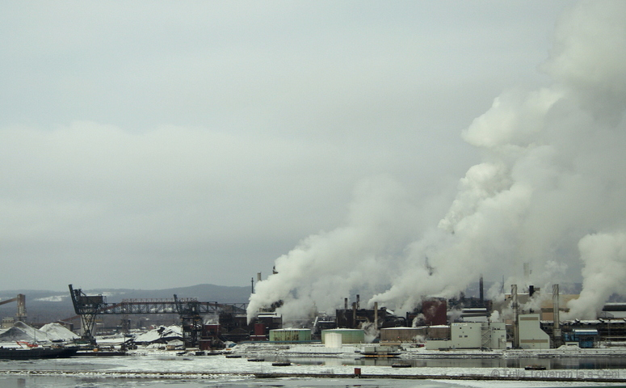
Muutoksen vaikutuksia
Lämpeneminen → enemmän lämpöenergiaa → tuhoisammat myrskyt ja tulvat
Kuivuus pahenee tai sateet lisääntyvät (eri alueilla)
Eliölajien leviäminen kohti napoja
Jäätiköiden sulaminen ja veden lämpölaajeneminen
→ Merenpinnan nousu

Slide 6
Stratosfäärin otsonikerroksen oheneminen
CFC-yhdisteet
O₃ eli otsoni → O₂
UV-säteilyä enemmän sisään
vauriot eliöissä (syöpä…)
Ei lämmitä ilmastoa

